Slide 1
INFO1110
Introduction to Programming
同步辅导课2
Tutor：Hilbert

Slide 5
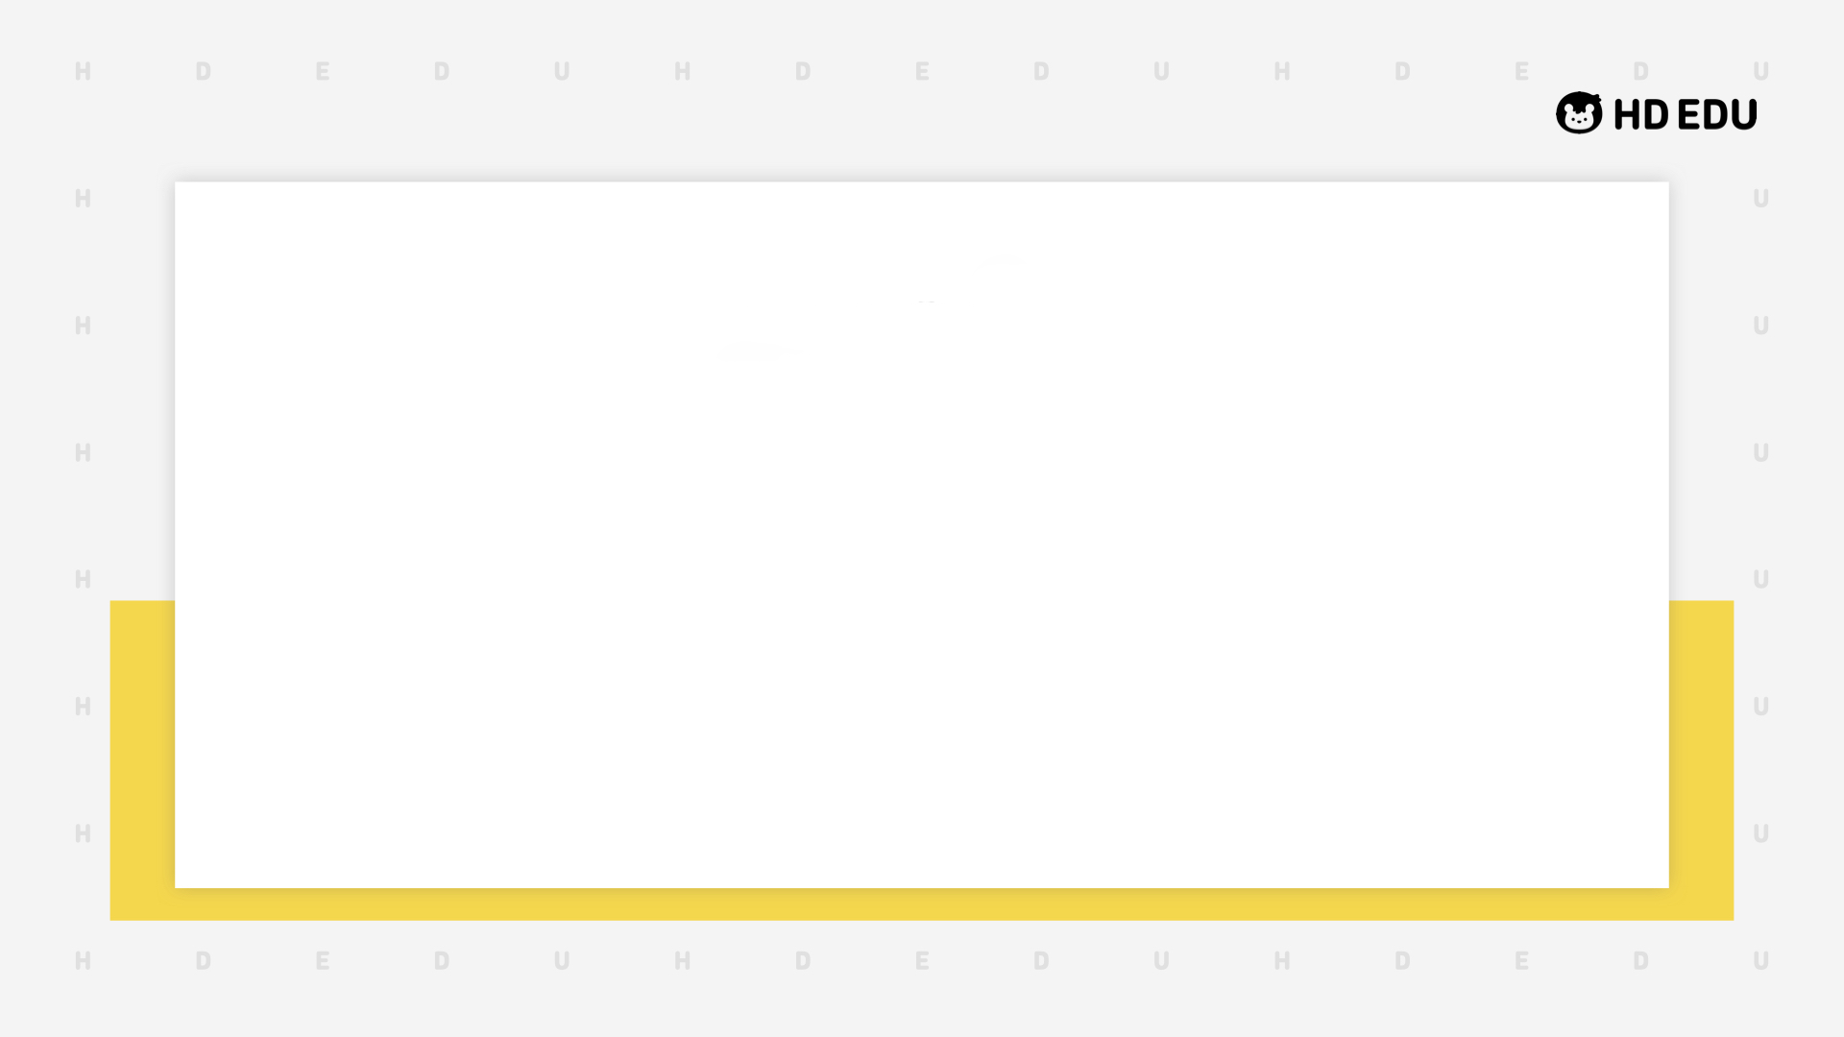

Hilbert
USYD Bachelor of Advanced Computing Honours First Class毕业 (Major in Software Development)
東京工業大学Master of Artificial Intelligence在读
曾任USYD INFO1110的Lab Tutor
INFO1110总分91.0 HD
2018年加入HD Edu，主要教授预科及本科的IT入门课程
HD Edu学科带头人兼面试官，曾经撰写过HD的INFO课程规范指南

Slide 8

1
Flow Chart
2
Condition
3
Truthiness *
4
Short-circuiting *
5
Iteration
6
Desk Check
7
Binary vs Decimal

Slide 9

本节考点
1、 Program Basics
题型：选择题、简答题
内容：
What is a program/interpreter/compiler?
Program running procedures
考察惯例：考察可能性较小
题目展示：
2、 Terminal Commands
题型：非考题，但是融入你接下来13周的方方面面
内容：Directory operations, Copy/Move, Run program, etc.
考察惯例：无
How does the execution process differ for a program written in an interpreting programming language compared to a compiled language?
(自编题)
注： 代表重要程度，并非难度

Slide 10
知识点讲解

Slide 11
考点1. Flow Chart
Start/End of a program
Input/Output
Flow chart -> Code
Code -> Flow chart
都要会！
Statements
Condition

Slide 12
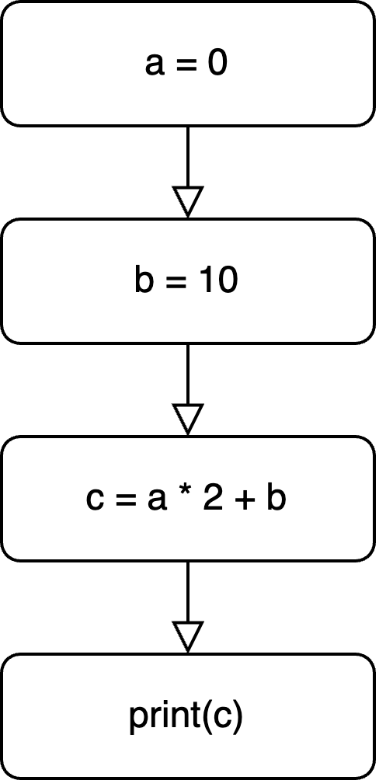
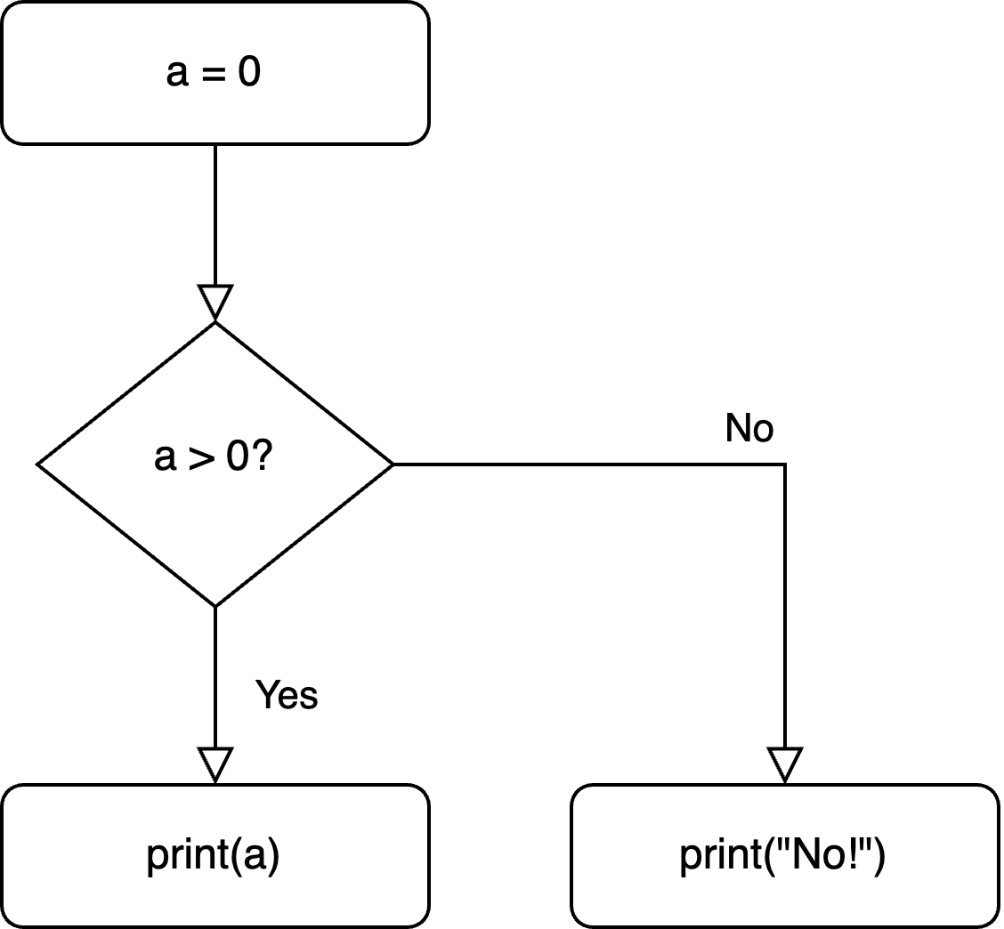
考点2. 条件 Condition
在学习if之前，我们的程序都是线性执行的（从上到下）
而从这一章开始，我们程序的执行Flow开始有岔路了！

Slide 13
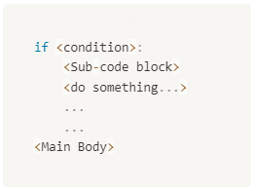
考点2. if
标准格式：
Condition：
True/False
a == 12/b >= c
a == 12 and b >= c or c ** 2.5 / 2 % 10 …
程序执行到if时，当condition evaluate为True时，就会进入Sub Code Block执行里面（缩进indented）的代码。
当indented部分的代码执行完成后，又会出来到Main Body的部分继续执行。
如果condition为False，那程序会跳过Sub Code Block的所有部分，直接执行Main Body的部分。

Slide 14
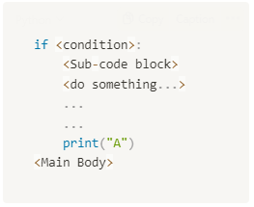
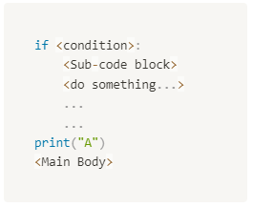
考点2. Indentation缩进
如何区分Main Body和Sub Block完全看该行代码是否indent，所以indentation在Python中尤为重要！
按Tab键，输入\t来做indent
  按空格键也可以，常见的indent width=2, 4, 8。Python会自动检测，要consistent
* Soft tab: the tab key insert spaces
  TabError: inconsistent use of tabs and spaces in indentation

Slide 15
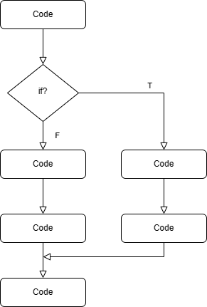
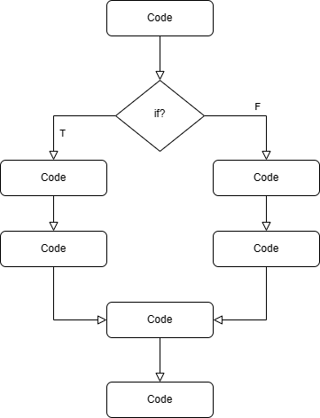
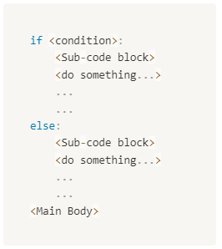
考点2. 条件 - else
else必须跟在一个同级（indent等级）的if statement后面
表示，前面条件区间的补集的情况下，程序要做的事情

Slide 16
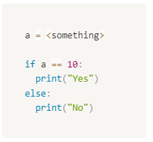
考点2. 条件 - else
else表示补集可以非常便利的帮我们把前文复杂逻辑的补集给表示出来，而不需要我们把反面也一一列举
但是，有的时候这个便利性也会让我们失去对于补集的判断
请问代码中else部分所指代的集合是？
a不为零的情况？
不要忘记a也可以不是number

Slide 17
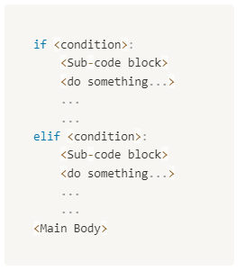
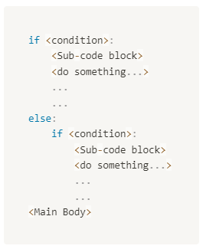
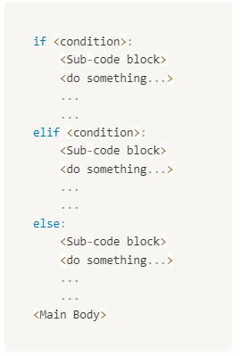
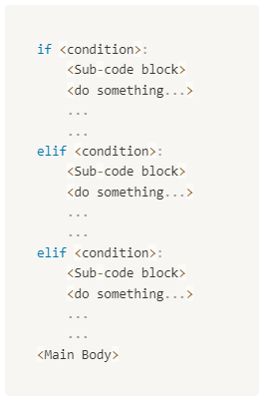
考点2. 条件 - elif
elif必须跟在一个同级（indent等级）的if statement后面
if接elif的数量没有限制，最后可以选择接else代表以上所有条件合集的补集

Slide 18
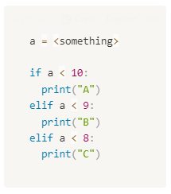
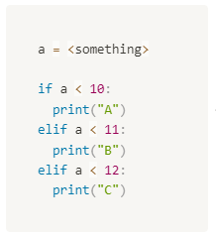
考点2. 条件 - elif
if-else只是双叉路，但是因为elif的使用次数是不限的，所以原则上说我们的分叉点现在一个路口可以有无数个分支branches
但是，无论如何程序执行的flow在一个分叉点，有且只会走进一条岔路。

Slide 19
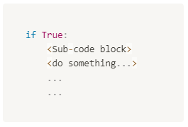
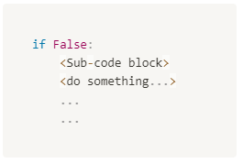
考点2. 废话大全
能正确执行的程序不代表它的每一行代码都是有意义的，有质量的。十万行代码的程序，未必就比一万行代码的程序质量高。
读高质量的代码！
Keeping things simple, minimal and usable. Suckless

Slide 20
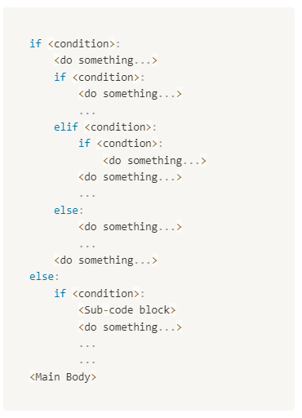
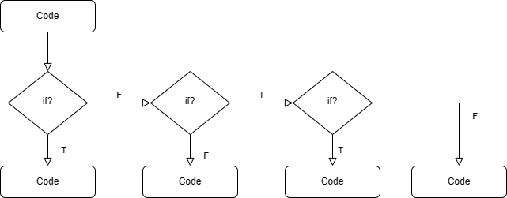
考点2. 条件 - Nested
由内到外，同一indentation level内从上到下的执行顺序

Slide 21
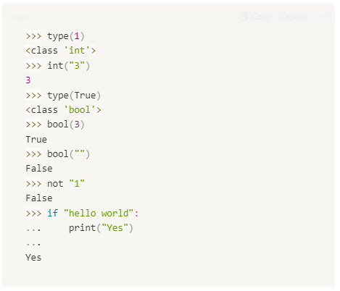
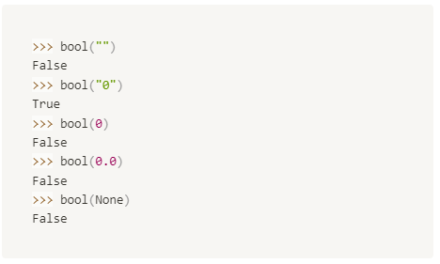
考点3. Truthiness
type() function检测出来的每个datatype name都是一个built-in function用于casting
  int()
  str()
  float()
  * bool()

Slide 22
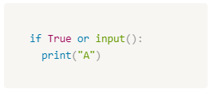
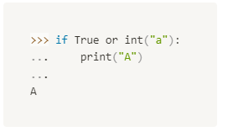
考点4. Short-Circuiting
根据and和or的truth tables
  and：二者中有一个False就为False
  or：二者中有一个True就为True
因此，我们可以节约计算时间…
Python也会偷懒
所以，被省去计算的部分不会执行
  该报错不会报
  该做的事没做

Slide 23
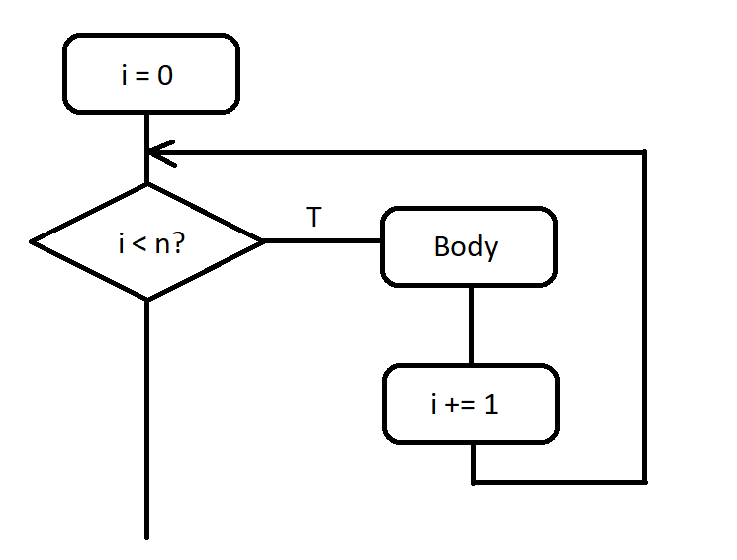
考点5. Iteration迭代
在学习Iteration之前，我们写的代码最多只会执行一遍
而从这一章开始，我们程序的执行Flow开始有循环了！
学完循环以后，我们Control Flow部分的所有实现操作就全部学完了！
循环也正是最体现计算机相比人类的优势。Computers能高速的完成repetitive tasks

Slide 24
考点5. while and for
在一般的编程语言中，while和for两个keyword都可以用来实现循环。而且二者可以互相替代（能用while写出来的循环也一定能用for写出）
Python的for稍微有些特殊，所以INFO1110并没有同时教
  以while为重点
  for教了也未必让用
  while更能练习使用循环的基本功
  只用while也能解决该门课所有需要用到循环的场景

Slide 25
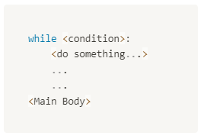
考点5. while loop
标准格式：
Condition：
True/False
a == 12/b >= c
a == 12 and b >= c or c ** 2.5 / 2 % 10 …
程序执行到while时，当condition evaluate为True时，就会进入Sub Code Block执行里面（缩进indented）的代码。
当indented部分的代码执行完成后，又会回到while condition的部分重新判断。
直到condition为False，程序会跳过Sub Code Block的部分，出到Main Body的部分。

Slide 26
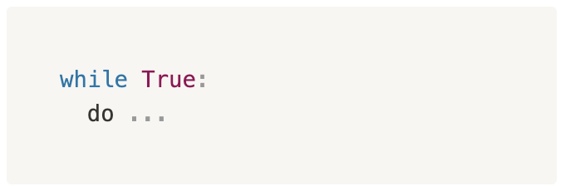

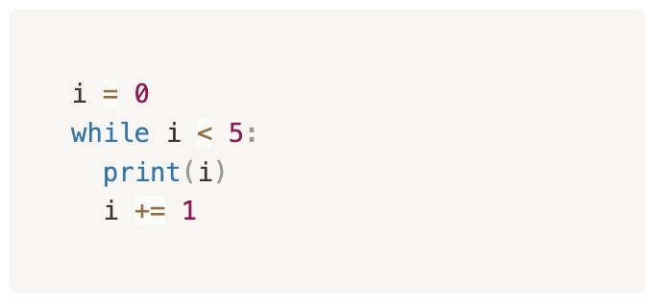
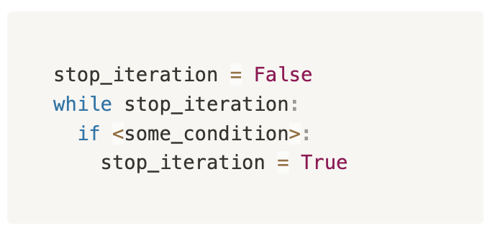
考点5. while loop
Infinite loop: Stop condition is always evaluated to True.
当你在Mark的时候出现，等了半天最后提示Program runs for too long，那么大概率你的程序里出现了infinite loop (Ctrl + C)
Counter-controlled loops —— repeat a specified number of times (when you know upfront the number of iterations)
Event-controlled loops —— some condition within the loop body changes and this causes the repeating to stop and the loop to be exited (when you don't know the exact number of iterations)

Slide 27
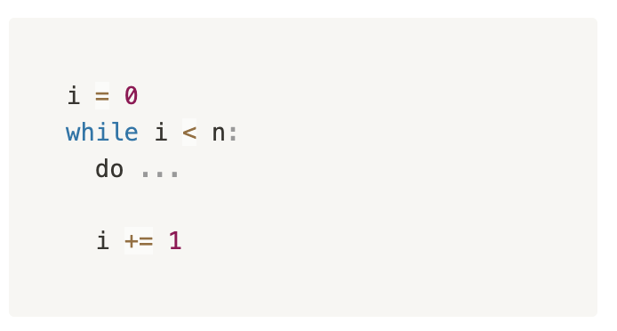
考点5. Counter-controlled loop 范式idiom
Counter Variable
Stop Condition
Body
Increment / Decrement

Slide 28
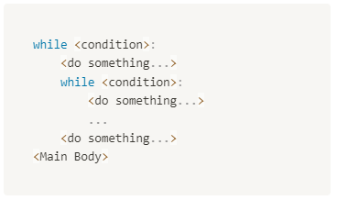
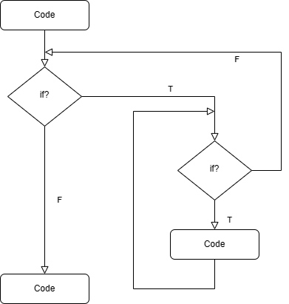
考点5. 循环 - Nested
由内到外，同一indentation level内从上到下的执行顺序
[1, 2, 3, 4, 5],
[1, 2, 3, 4, 5],
[1, 2, 3, 4, 5],
[1, 2, 3, 4, 5]
matrix
运算呈指数型增长

Slide 29
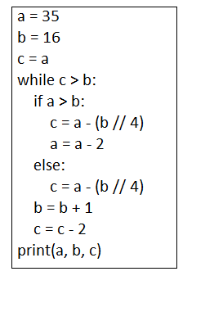
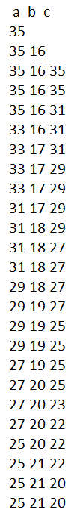
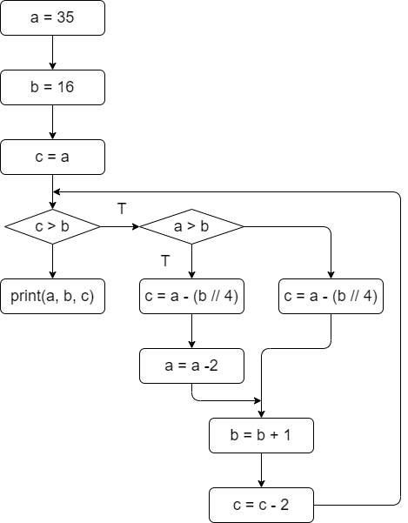
考点6. Desk Check and Variable Tracing
A desk check, also known as dry run or trace table, is a manual way of walking through the code to understand how it executes without actually running it on a computer. It involves tracking the values of variables step by step.

Slide 30
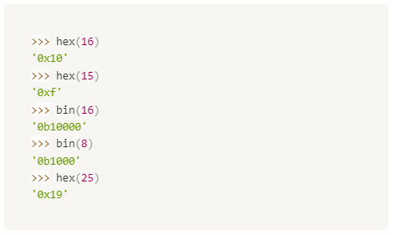
考点7. Binary vs Decimal
Binary 0b | Decimal | Hexadecimal 0x
0 | 0 | 0
1 | 1 | 1
10 | 2 | 2
11 | 3 | 3
100 | 4 | 4
101 | 5 | 5
110 | 6 | 6
111 | 7 | 7
1000 | 8 | 8
1001 | 9 | 9
1010 | 10 | A
1011 | 11 | B
1100 | 12 | C
1101 | 13 | D
1110 | 14 | E
1111 | 15 | F
10000 | 16 | 10
N进制就是逢n个数字向下一位进1
  十进制：0~9后变成10
  二进制：0,1,10
  十六进制：0~9，（没满十六怎么办，用字母来凑），A~F

Slide 31
考点7. Binary ⬄ Decimal
二进制转十进制
  将二进制数的每一位乘以2的对应次幂，并求和。
4 | 3 | 2 | 1 | 0
1 | 0 | 1 | 1 | 1
$$1×2^{4}+0×2^{3}+1×2^{2}+1×2^{1}+1×2^{0}=23$$
该方法适用于任何进制转十进制，只需把底数改为进制数即可

Slide 32
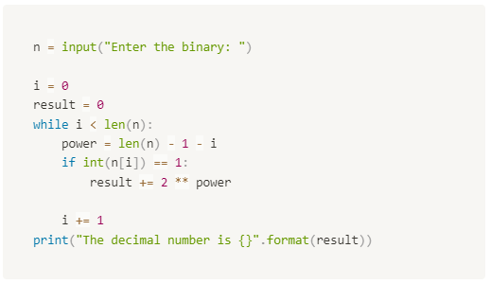
考点7. Binary ⬄ Decimal
二进制转十进制
  将二进制数的每一位乘以2的对应次幂，并求和。
4 | 3 | 2 | 1 | 0
1 | 0 | 1 | 1 | 1
$$1×2^{4}+0×2^{3}+1×2^{2}+1×2^{1}+1×2^{0}=23$$
该方法适用于任何进制转十进制，只需把底数改为进制数即可

Slide 33
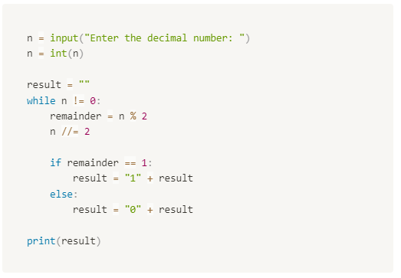
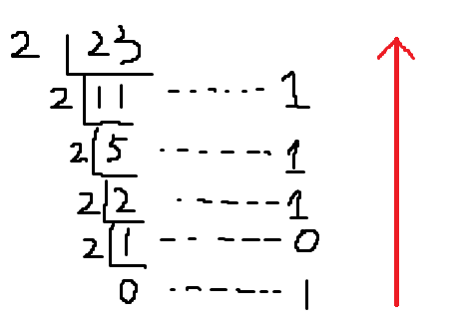
考点7. Binary ⬄ Decimal
十进制转二进制
  将十进制数除以2，记录余数（0或1），直到商为0为止。
  从下往上记录余数，就得到了对应的二进制数。

Slide 34
考点1.

Slide 35

考点1.

Slide 36
经典题型放送

Slide 37
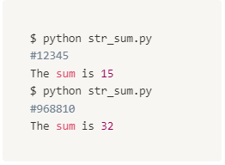
Code - Sum
(自编题)
Write a program str_sum.py that receives a string of digits, then calculates and prints the sum of every single digit from the string.

Slide 38
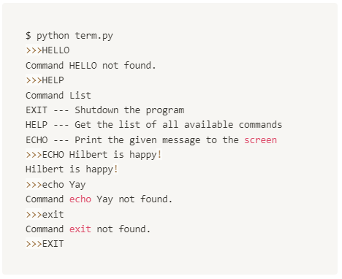
Code – My Terminal
(自编题)
It’s time to design your own terminal. It has 3 commands:
EXIT: This command will shut down your terminal.
HELP: This command will print a detail explanation of all the commands available.
ECHO <message>: Your terminal will print the <message> to the screen.
If the user gives any other input, display an error message.
Command List
EXIT --- Shutdown the program
HELP --- Get the list of all available commands
ECHO --- Print the given message to the screen

Slide 39
重难点总结

Slide 40
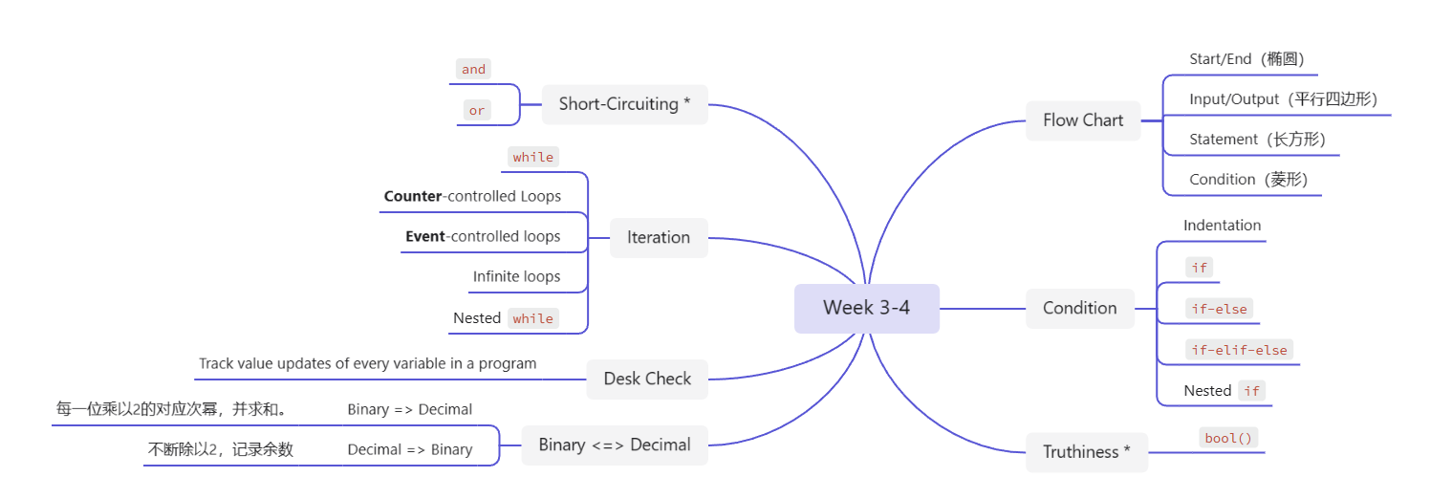
重难点总结
下周的Test好好加油喔！

Slide 41
课后作业

Slide 42
下节课预告

Slide 43
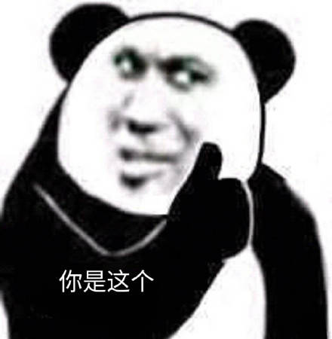
下节课预告
Functions
  Variable Scope
  Print vs Return
Collection Datatypes
  List
  Arrays
Command-line Arguments
Break/Continue

Slide 44

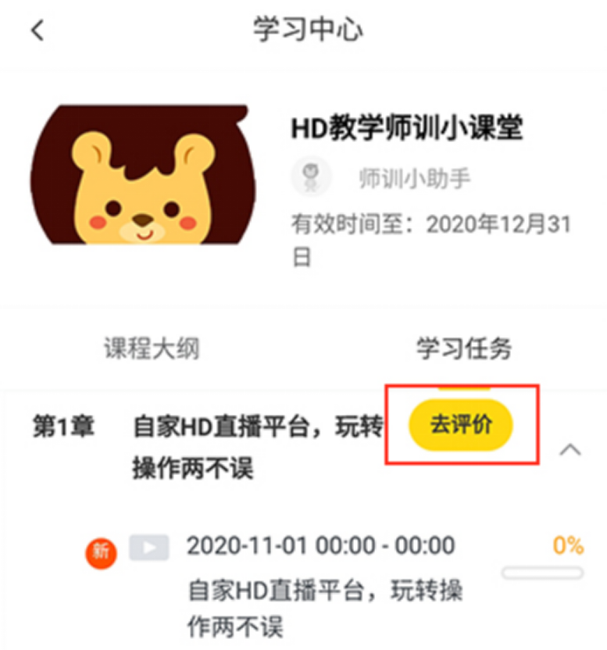

您每一份诚挚的问卷都会拯救一根濒临掉落的头发。
帮我开个张吧，求求你了！

Slide 46
Q & A

